Slide 1
Основы языка программирования Python
Функции

Slide 2
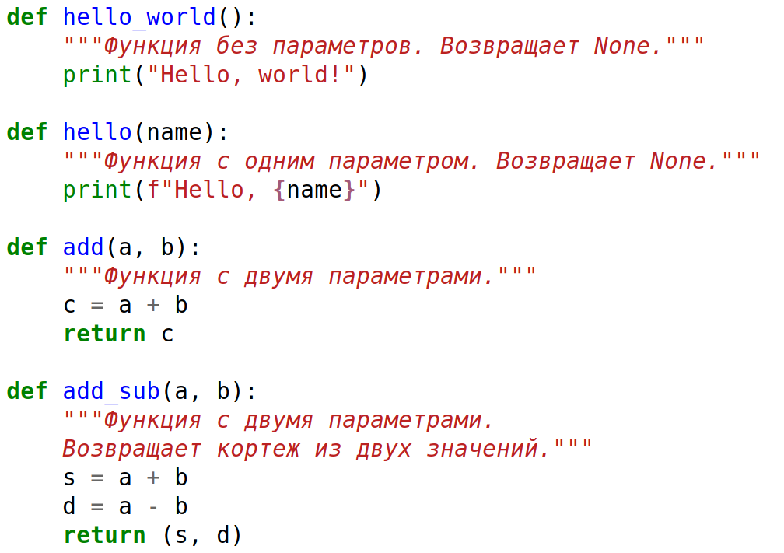

Slide 3
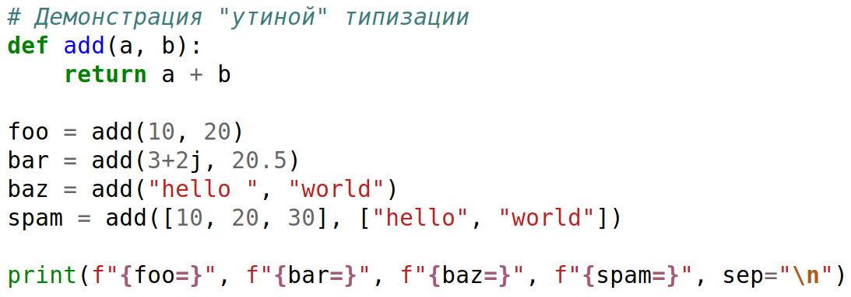
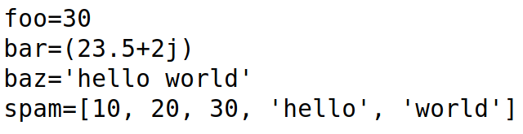

Slide 4
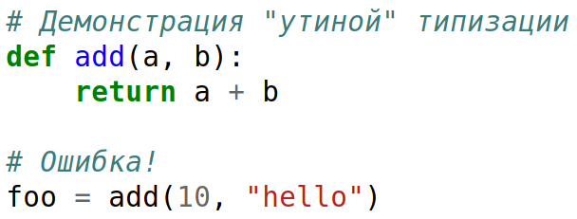
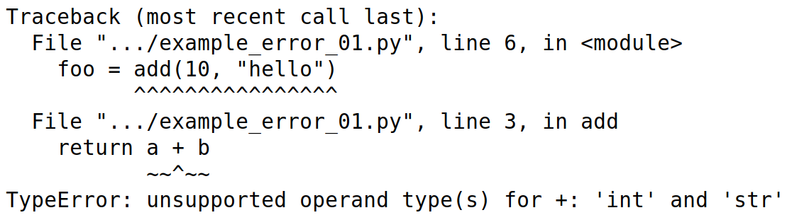

Slide 5
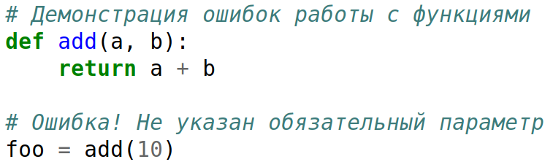
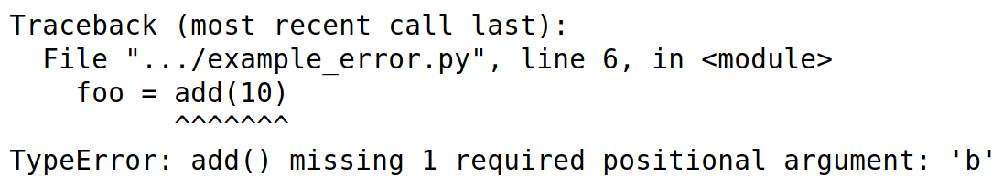

Slide 6
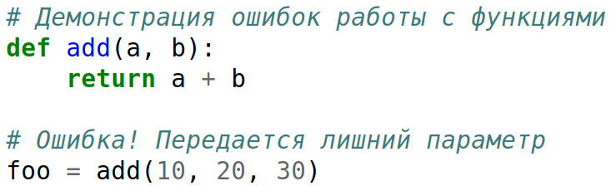
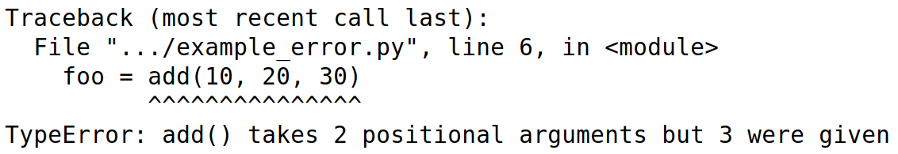

Slide 7
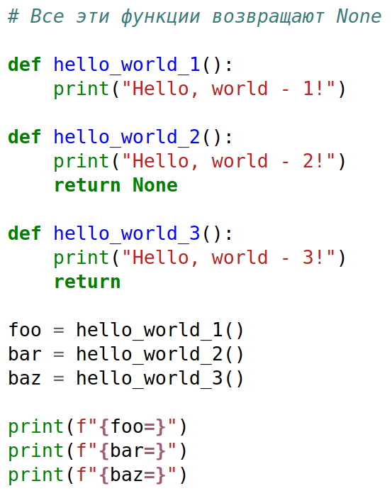
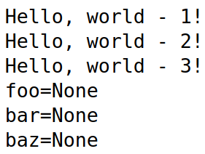

Slide 8
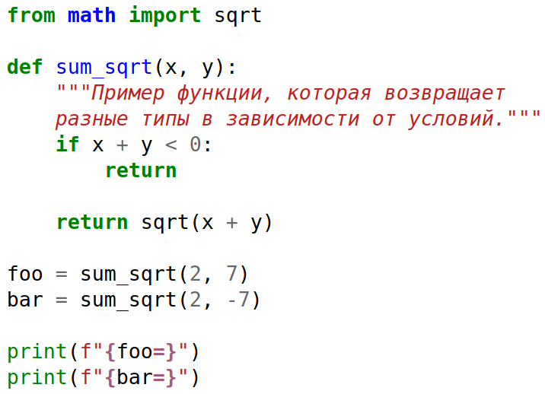


Slide 9
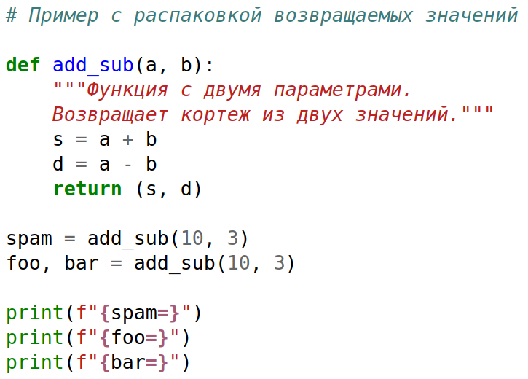
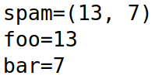

Slide 10
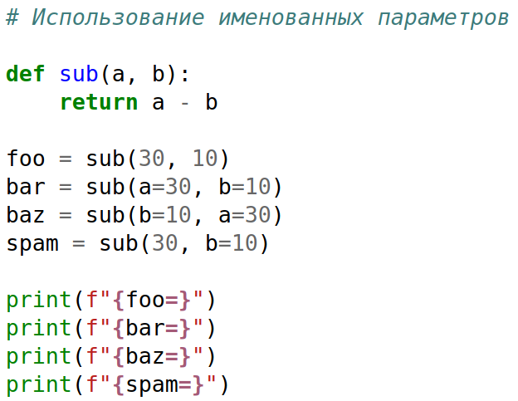
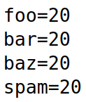

Slide 11
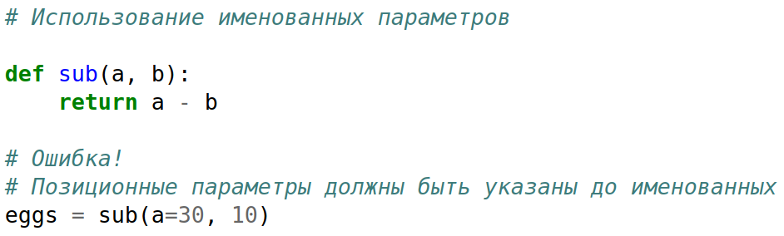
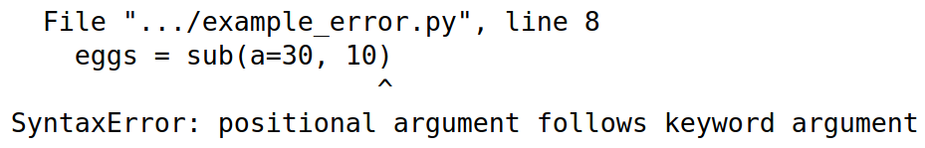

Slide 12
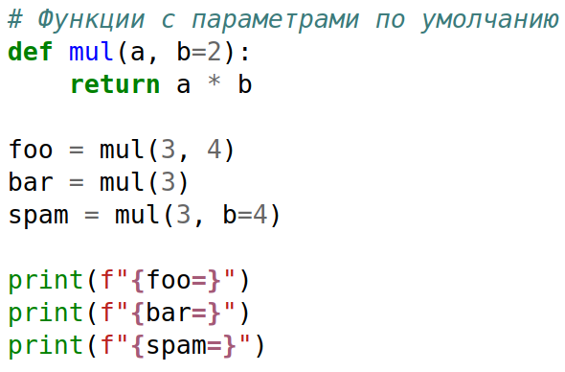
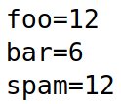

Slide 13
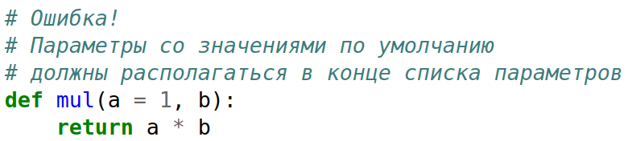
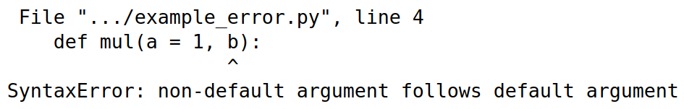

Slide 14
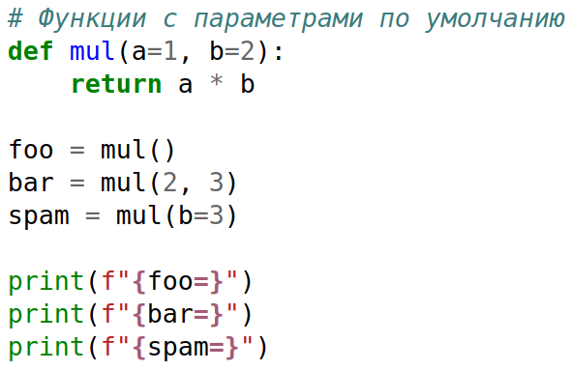
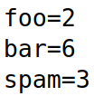

Slide 15
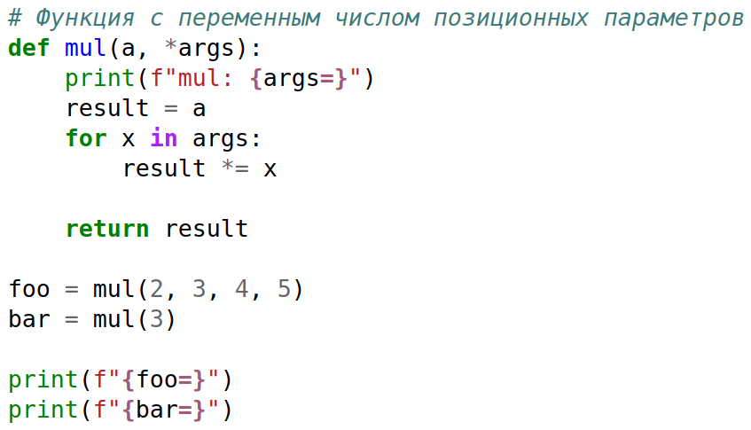
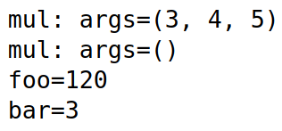

Slide 16
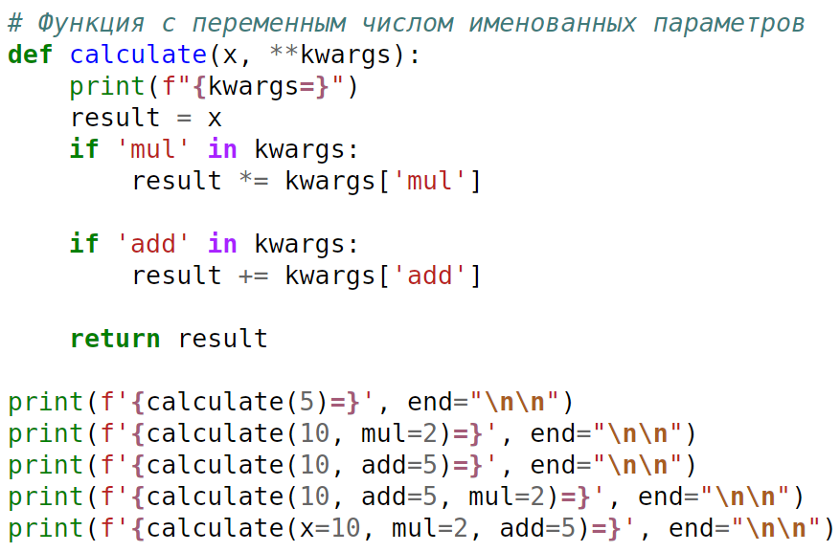
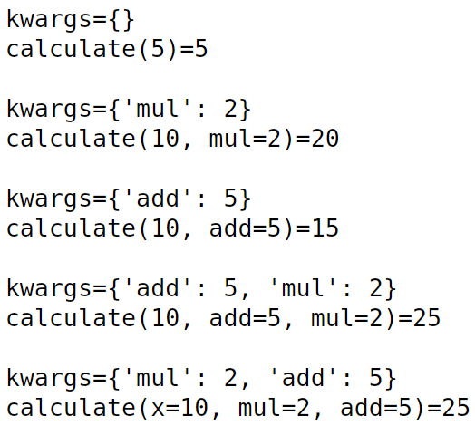

Slide 17
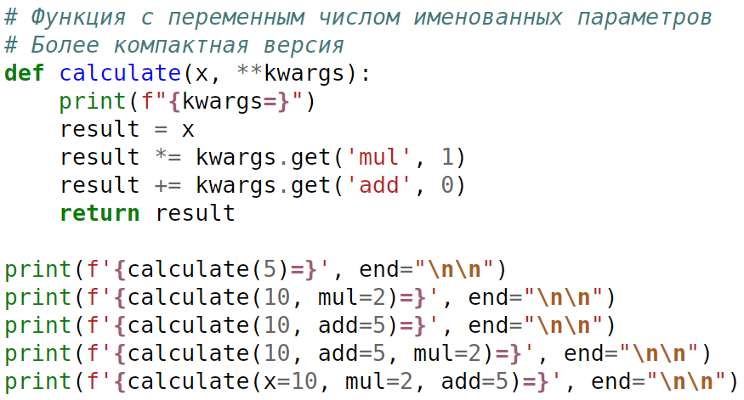

Slide 18
Разделительные параметры функции: / и *

Slide 19
Пример из библиотеки Numpy

Slide 20
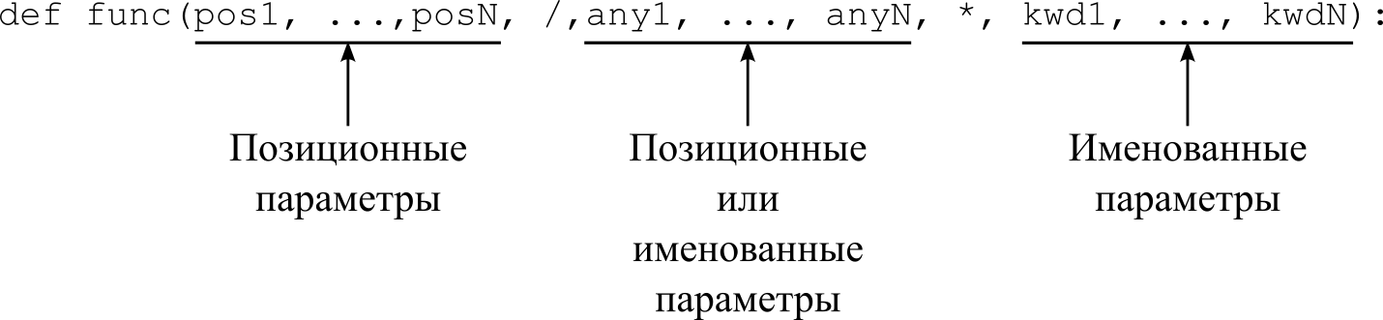

Slide 21
Назначение разделительных параметров
Левая сторона | Разделитель | Правая сторона
Только позиционные параметры | / | Позиционные или именованные параметры
Позиционные или именованные параметры | * | Только именованные параметры

Slide 22
Примеры правильных вызовов:
foo = arctan2(0.3, 0.5)
foo = arctan2(0.3, 0.5, None)
foo = arctan2(0.3, 0.5, out=None)
foo = arctan2(0.3, 0.5, None, where=True)
foo = arctan2(0.3, 0.5, out=None, where=True)

Slide 23
Примеры вызовов с ошибками:
foo = arctan2(0.3, x2=0.5)
foo = arctan2(x1=0.3, x2=0.5)
foo = arctan2(0.3, 0.5, None, True)
foo = arctan2(0.3, 0.5, out=None, True)

Slide 24
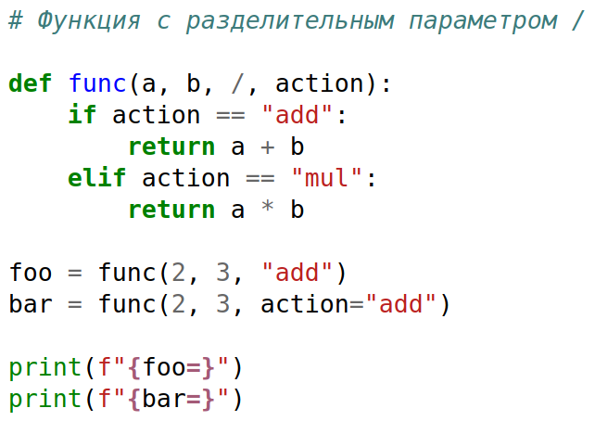


Slide 25
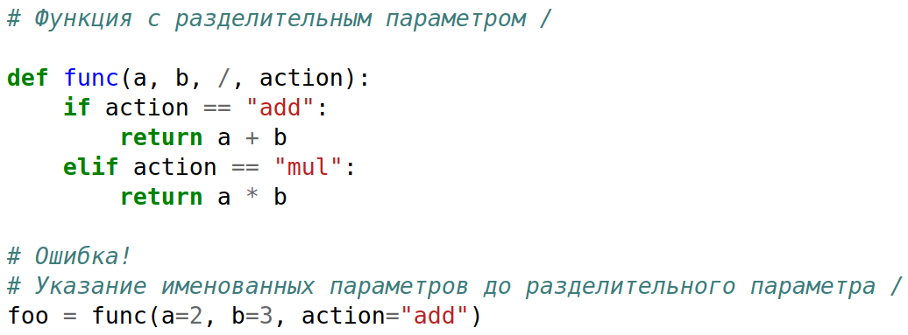
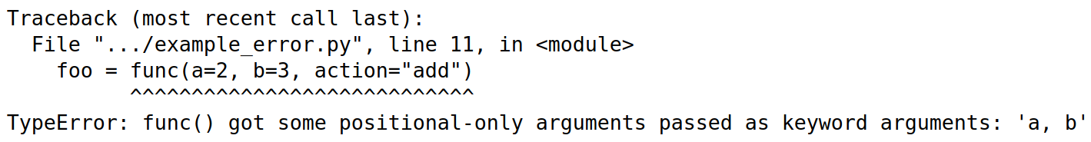

Slide 26
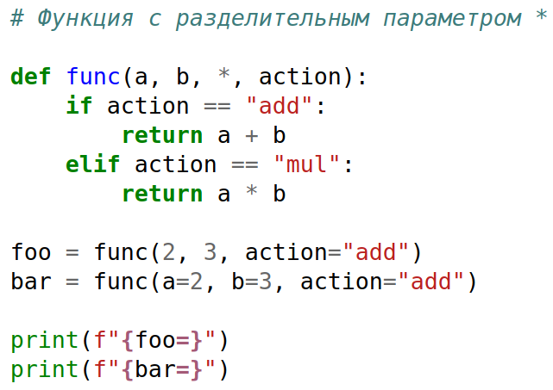


Slide 27
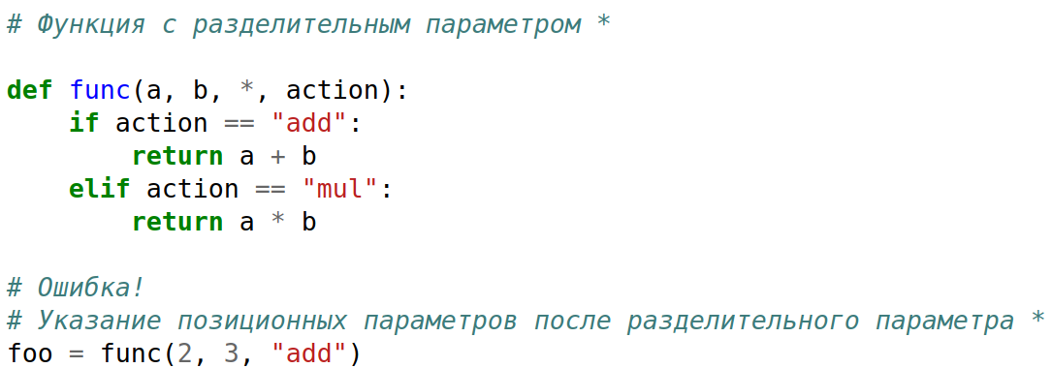
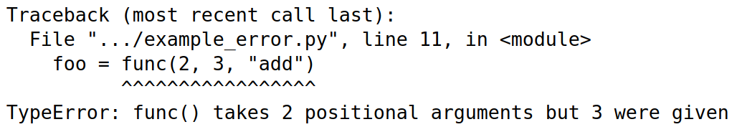

Slide 28
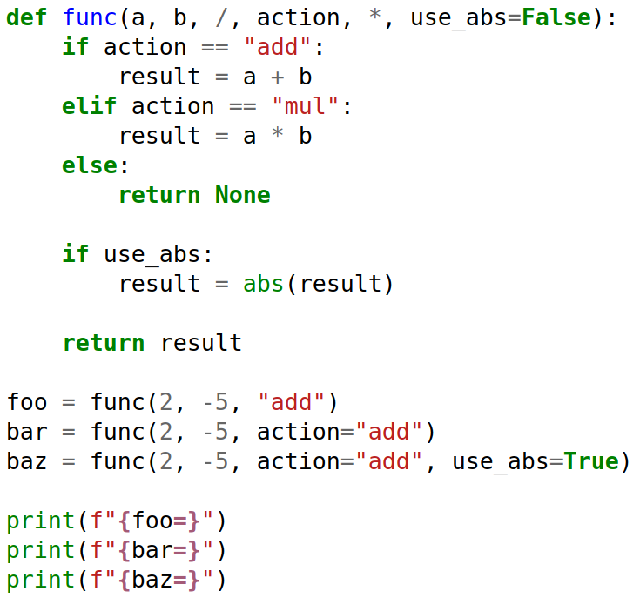
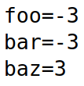

Slide 29
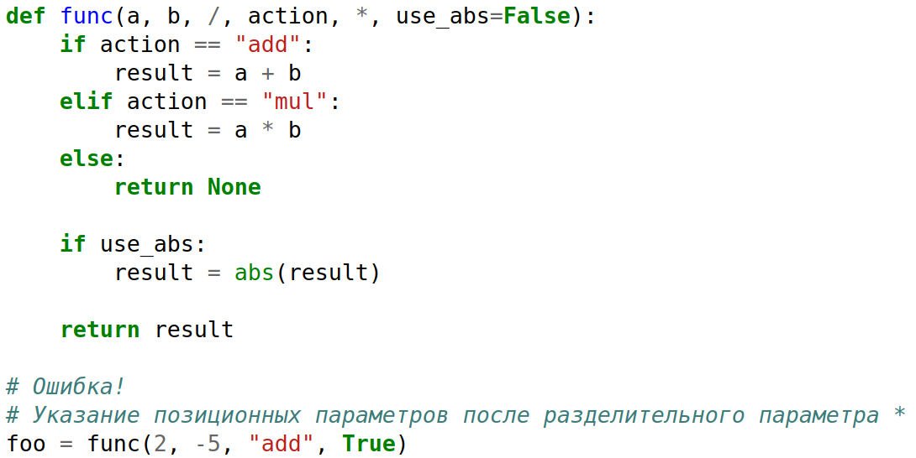
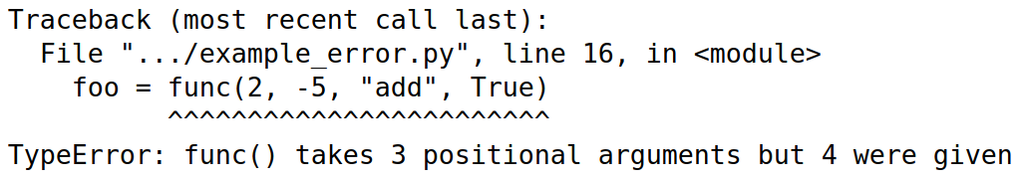

Slide 30
Функции как объекты

Slide 31
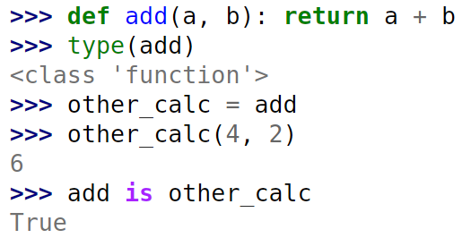
Функции — это объекты

Slide 32


['__annotations__', '__builtins__', '__call__', '__class__', '__closure__', '__code__', '__defaults__', '__delattr__', '__dict__', '__dir__', '__doc__', '__eq__', '__format__', '__ge__', '__get__', '__getattribute__', '__getstate__', '__globals__', '__gt__', '__hash__', '__init__', '__init_subclass__', '__kwdefaults__', '__le__', '__lt__', '__module__', '__name__', '__ne__', '__new__', '__qualname__', '__reduce__', '__reduce_ex__', '__repr__', '__setattr__', '__sizeof__', '__str__', '__subclasshook__']

Slide 33
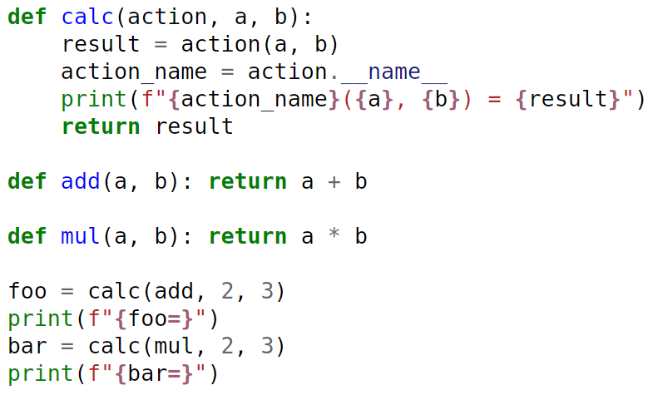
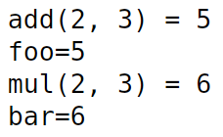

Slide 34
Анонимные функции
(лямбда-выражения)
lambda arg1, arg2, …, argN: выражение

Slide 35
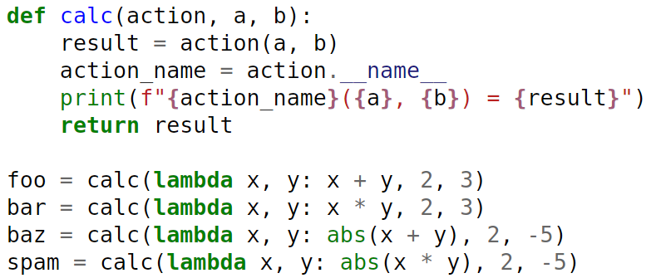
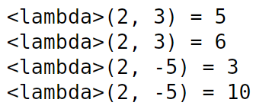

Slide 36
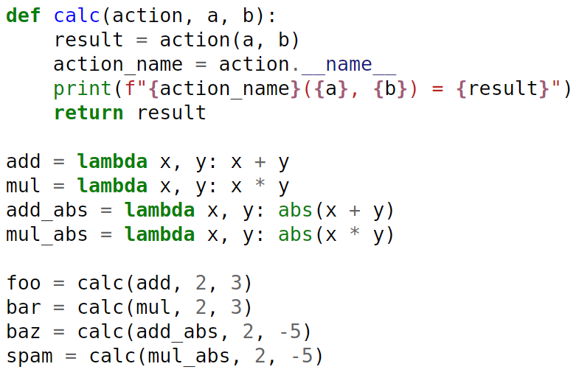

Slide 37
Сортировка списков с помощью метода list.sort()
list.sort(*, key=None, reverse=False)

Slide 38
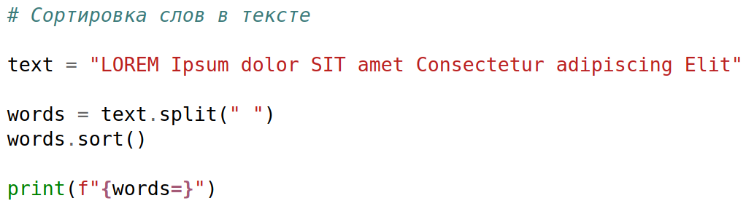
words=['Consectetur', 'Elit', 'Ipsum', 'LOREM', 'SIT', 'adipiscing', 'amet', 'dolor']

Slide 39
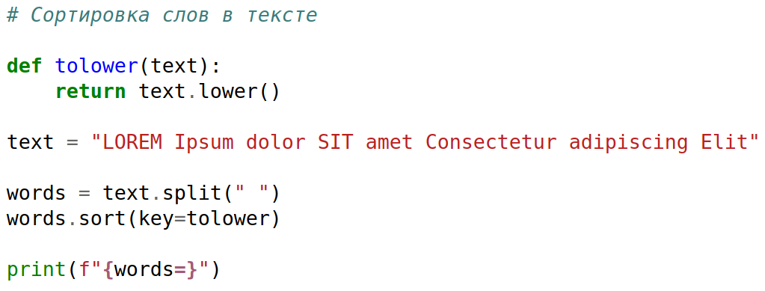
words=['adipiscing', 'amet', 'Consectetur', 'dolor', 'Elit', 'Ipsum', 'LOREM', 'SIT']

Slide 40
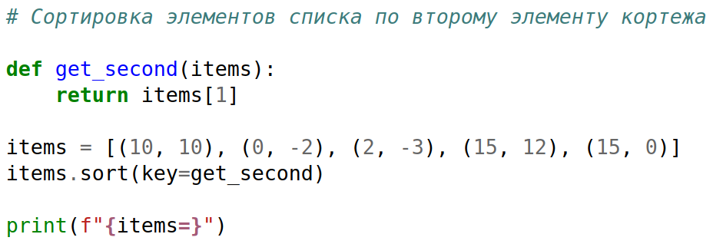
items=[(2, -3), (0, -2), (15, 0), (10, 10), (15, 12)]

Slide 41
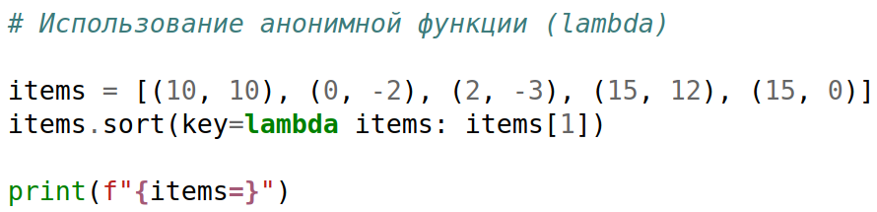
items=[(2, -3), (0, -2), (15, 0), (10, 10), (15, 12)]

Slide 42


Slide 43
Декораторы

Slide 44

add(2, 3) = 5
foo=5
mul(2, 3) = 6
bar=6
11. Functions/decorators_01/calculate.py

Slide 45

add(2, 3, 4, 5) = 14
foo=14
mul(2, 3, 4) = 24
bar=24
11. Functions/decorators_02/calculate.py

Slide 46

add(2, 3, 4, 5, arg1=10, arg2=20) = 14
foo=14
mul(2, 3, 4, arg1=10, arg2=20) = 24
bar=24
11. Functions/decorators_03/calculate.py

Slide 47

11. Functions/decorators_04/log.py

Slide 48

11. Functions/decorators_04/log.py

Slide 49

11. Functions/decorators_05/decorator.py

Slide 50

add(2, 3, 4, 5, arg1=10, arg2=20) = 14
foo=14
mul(2, 3, 4, arg1=10, arg2=20) = 24
bar=24
add.__name__='calculate'
add.__doc__=None
mul.__name__='calculate'
mul.__doc__=None
11. Functions/decorators_05/decorator-2.py

Slide 51

11. Functions/decorators_06/decorator.py

Slide 52

add(2, 3, 4, 5, arg1=10, arg2=20) = 14
foo=14
mul(2, 3, 4, arg1=10, arg2=20) = 24
bar=24
add.__name__='add'
add.__doc__='Функция возвращает сумму ее параметров.'
mul.__name__='mul'
mul.__doc__='Функция возвращает произведение ее параметров.'
11. Functions/decorators_06/decorator.py

Slide 53

11. Functions/decorators_07/decorator.py

